Slide 1
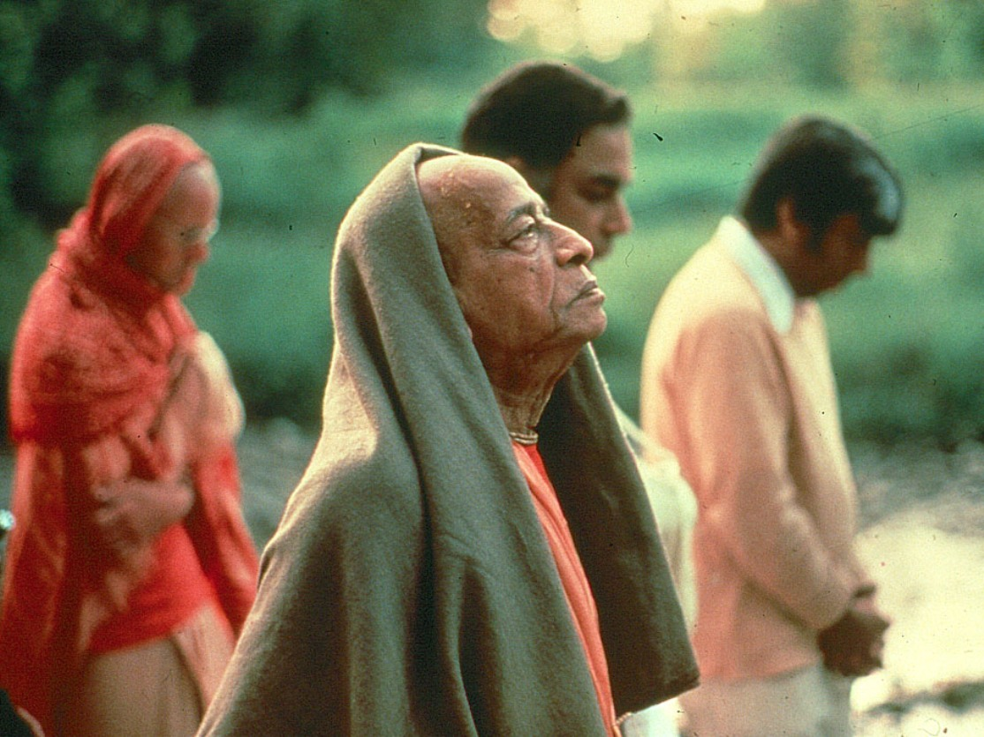

Slide 2
Образование в ИСККОН

Slide 3
Образование в ИСККОН
Бхакти-лата

Slide 4
Пять принципов образования
Любые образовательные курсы должны соответствовать следующим пяти принципам:
Авторитетность
Системность
Практичность
Универсальность
Личностный подход

Slide 5
Авторитетность
Курсы строятся на шастрах и на мнении Шрилы Прабхупады, т.е. содержат прежде всего цитаты из книг Шрилы Прабхупады, а не личный (авторский) текст.
Системность
Курсы проводятся последовательно, в соответствии с уровнем (от шраддхи до премы) и потребностями преданных.

Slide 6
Практичность
Курсы нацелены прежде всего на ценности, навыки и применение информации в соответствии с обстоятельствами. Они предназначены менять реальную жизнь преданных.
Универсальность
Курсы дают не догмы, а помощь преданным понять суть учения, смысл и логику того или иного положения нашей философии.

Slide 7
Личностный подход
Курсы проводятся в личном общении. Поэтому:
Преимущество отдается очному обучению.
Из всех видов очного обучения лучше всего обучение под руководством преданного, который в какой-то мере выполняет наставнические функции по отношению к ученикам, а не просто ограничивается проведением занятия.

Slide 8
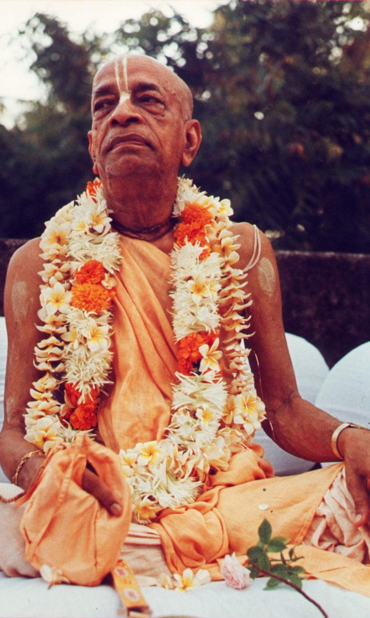
В начале должна быть вера. Затем появляется интерес к общению с чистыми преданными. После этого человек получает посвящение от духовного учителя и следует под его руководством регулирующим принципам. Таким образом ученик освобождается от всех вредных привычек и утверждается в преданном служении.
Бхакти-расамрита-синдху 1.4.15

Slide 9
В соответствии с уровнями духовного пути
Год | Готовность
Предварительный | Вера в Ведические писания
1 год | Шраддха
2 год | Садху-санга
3 год | Бхаджана-крия
4 год | …
5 год | …

Slide 10
В соответствии с уровнями духовного пути
Год | Готовность
Предварительный | Существуют различные курсы
1 год | Готово
2 год | Готово
3 год | В разработке. К январю 2017
4 год | В планах
5 год | В планах

Slide 11
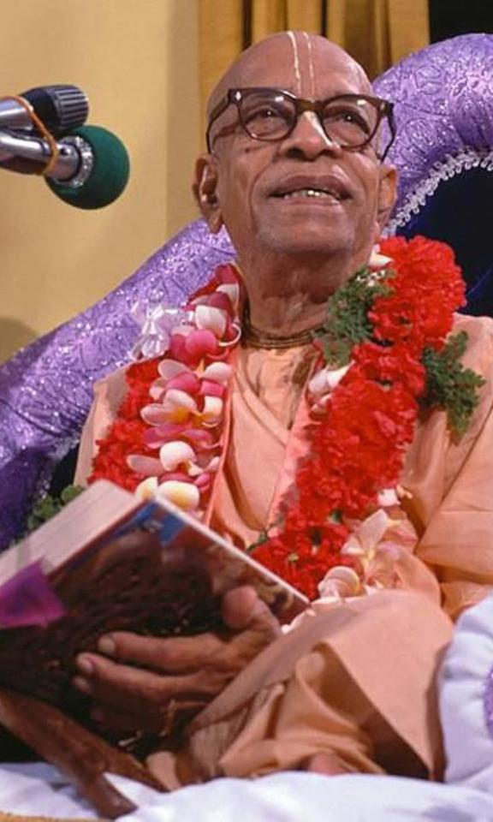
1 год. Шраддха
Шраддха — это твердая, глубокая убежденность в том, что трансцендентное любовное преданное служение Кришне уже включает в себя всю остальную деятельность. Такая вера необходима для того, чтобы человек мог преданно служить Господу.
Чайтанья Чаритамрита,
Мадхья-лила 22.62

Slide 12
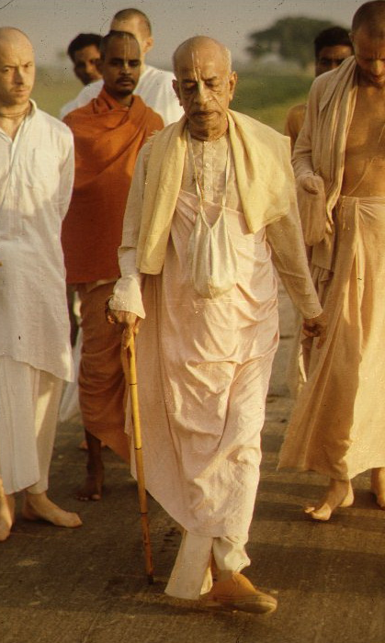
1 год. Шраддха
Вера создается внимательным чтением Бхагавад-гиты и пониманием, о чем же там действительно говорится. Пока человек не прочитал Бхагавад-гиту, не может быть и речи о вере в Кришну. У человека должна быть вера в слова Кришны, особенно в слова: «Оставь все прочие виды религии и предайся мне. Я дам тебе всю защиту.
Учение Господа Капилы, стих 36

Slide 13
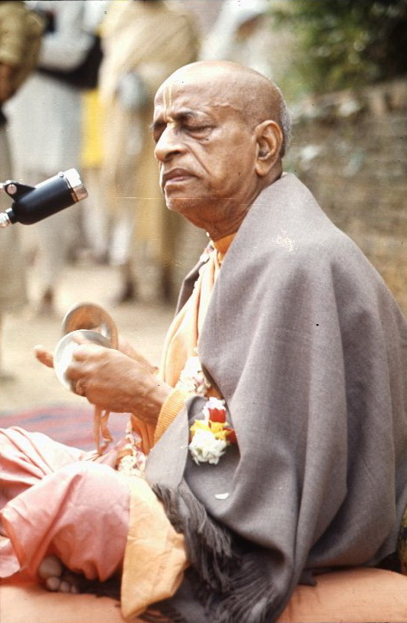
1 год. Шраддха
Вера значит, что она создается чтением Бхагавад-гиты. Если Вы внимательно будете читать Бхагавад-гиту и пытаться ее понять, вера появится. Без чтения Бхагавад-гиты не может быть и речи о вере в Кришну.
Лекция 5 декабря 1974

Slide 14
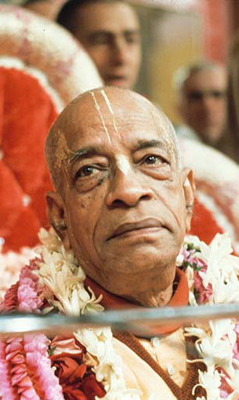
2 год. Садху-санга
Затем постепенно, адау шраддха, если у Вас есть вера, то адау шраддха татах садху-санга. Садху-санга значит общение с авторитетным духовным учителем и выполнение его наставлений. А как только Вы начинаете ближе общаться с духовным учителем, он обучает Вас как развиваться в преданном служении. Бхаджана-крия.
Разговор 19 августа 1968

Slide 15
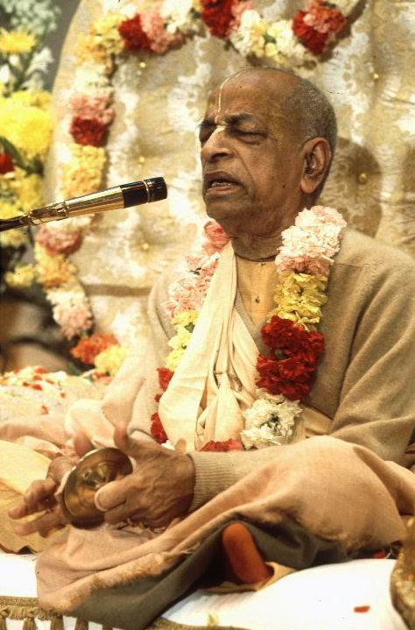
2 год. Садху-санга
Под садху-сангой (Мадхья 22.83) понимается следующая ступень, где человек учится вести жизнь преданного.
Лекция 30 марта 1974
Когда вера развивается, она ведет его к принятию прибежища у духовного учителя и обучению у него правильному поведению (садачару).
Мадхурья-кадамбини, глава 2

Slide 16
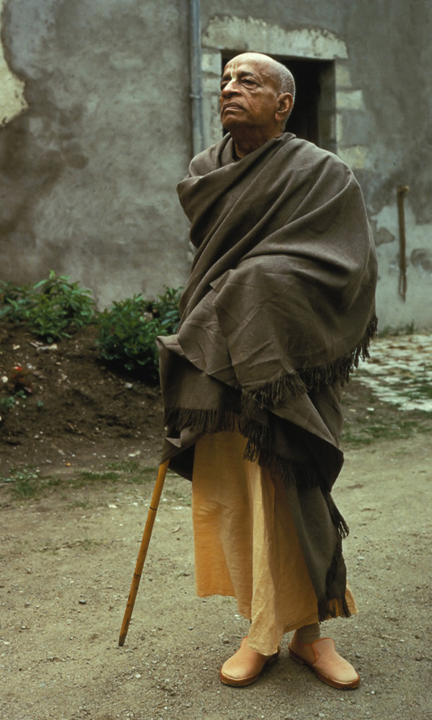
3 год. Бхаджана-крия
Когда человек приходит к нам, он общается с нами несколько месяцев, и затем хочет получить инициацию. … Бхаджана крия значит, что у него появляется сильное желание. Таков эффект садху-санги. Желание правильно заниматься преданным служением. Это называется инициация.
Лекция 16 февраля 1973

Slide 17
3 год. Бхаджана-крия
Если мы общаемся с садху, то естественным образом захотим принять бхаджана-крию, инициацию. Тогда мы должны вставать рано утром, проводить мангала-арати, делать то, это. У нас будет программа на все 24 часа. Это и называется бхаджана-крия.
Лекция 14 ноября 1973

Slide 18

Подробнее…
Подробнее в готовящемся курсе от «Гита-нагари» по ступеням духовного развития от шраддхи до ништхи.

Slide 19
Резюме первых трех лет
1 год. Шраддха.
Совместное изучение Бхагавад-гиты и Ишопанишад
2 год. Садху-санга.
Изучение практики бхакти под руководством. Подготовка к пранама-мантре
3 год. Бхаджана-крия.
Совместное изучение Нектара преданности и Нектара наставлений; подготовка к инициации.

Slide 20
